Slide 1

DRŽAVNA MATURA 2017./2018.
OBRTNA TEHNIČKA ŠKOLA, SPLIT
ISPITNA KOORDINATORICA: LJILJANA PARAT, prof.

Slide 2
ŠTO JE DRŽAVNA MATURA?
skup ispita kojima se provjeravaju i vrjednuju znanja, vještine i sposobnosti učenika koje su stekli tijekom obrazovanja u osnovnoj i srednjoj školi prema propisanim nastavnim planovima i programima. Ispite DM organizira i provodi NACIONALNI CENTAR ZA VANJSKO VREDNOVANJE OBRAZOVANJA (NCVVO).
sastoji se od dvaju dijelova: obveznoga i izbornoga , a provodi se polaganjem ispita državne mature.
ispiti su jednaki za sve kandidate i svi ih kandidati polažu u isto vrijeme.

Slide 3
TKO POLAŽE DRŽAVNU MATURU?
Učenici četverogodišnjih strukovnih programa obrazovanja koji srednje obrazovanje završavaju izradbom i obranom završnoga rada u organizaciji i provedbi škole, ali žele nastaviti obrazovanje na visokoškolskoj razini.
Učenici NE MOGU dobiti potvrdu o položenim ispitima državne mature DOK NE IZRADE I OBRANE ZAVRŠNI RAD!
UČENICI KOJI SU NA KRAJU NASTAVNE GODINE NEGATIVNO OCIJENJENI NE MOGU PRISTUPITI POLAGANJU ISPITA DM!

Slide 4
OBVEZNI ISPITI DRŽAVNE MATURE
HRVATSKI JEZIK, MATEMATIKA, STRANI JEZIK
Obvezni ispiti polažu se na višoj (A) ili osnovnoj (B) razini u ljetnom i jesenskom roku.
Državna matura smatra se POLOŽENOM ukoliko je učenik s uspjehom položio SVA TRI ISPITA OBVEZNOGA DIJELA neovisno o ispitima izbornoga dijela.
Rezultati ispita državne mature su TRAJNI

Slide 5
RAZINA A ILI RAZINA B?
Učenici biraju razinu prema zahtjevima studijskih programa.
Položena viša razina (A) obveznoga predmeta omogućuje kandidatu pristup i onim studijskim programima koji traže osnovnu razinu (B).
Učenici koji polože osnovnu razinu (B) nemaju mogućnost prijave na studijski program koji traži položenu višu razinu (A) ispita.

Slide 6
IZBORNI ISPITI DRŽAVNE MATURE
U izbornome dijelu državne mature mogu se polagati ispiti iz popisa koje donosi NCVVO (Centar) za svaku školsku godinu, a uz prethodnu suglasnost MZOS-a
U jednome roku može se odabrati najviše šest izbornih predmeta.
Strani jezik kao izborni predmet polaže se na VIŠOJ razini, a svi ostali izborni predmeti polažu se na JEDINSTVENOJ razini.

Slide 7
PRAVILNIK O POLAGANJU DRŽAVNE MATURE I ISPITNI KATALOZI
PRAVILNIKOM O POLAGANJU DRŽAVNE MATURE uređuje se način polaganja ispita državne mature
ISPITNIM KATALOZIMA propisuju se ispitni sadržaji iz svih nastavnih predmeta
www.ncvvo.hr

Slide 8
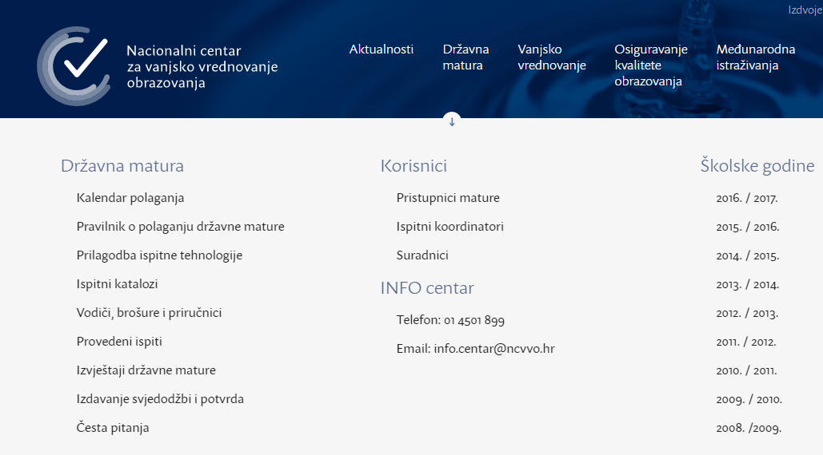

Slide 9
KOJI SU ISPITI BESPLATNI, A KOJI SE PLAĆAJU?
BESPLATNO polaganje ispita državne mature imaju pravo učenici samo u kalendarskoj godini u kojoj završavaju 4. razred.
Učenik može BESPLATNO polagati samo ispite koje polaže PRVI PUT. Ako u jesenskome roku polaže ispite koje nije polagao u ljetnome: besplatno polaže. To se odnosi i na ispit iz kojega je učenik negativno ocijenjen, jer to nije položeni ispit.
◦ Ako ponovno polaže ispit koji je položio u ljetnome roku (popravlja ocjenu ili mijenja razinu): PLAĆA troškove polaganja.

Slide 10
PRIJAVA ISPITA 1.12.2017. – 15.2.2018. u 12:00 h
Ispiti državne mature i studijski programi prijavljuju se na mrežnoj stranici www.postani-student.hr
- Prijava ispita, uvid u rezultate DM, studijske programe i njihove zahtjeve, liste prioriteta, uvid u položaj na rang-listama visokih učilišta…

Slide 11
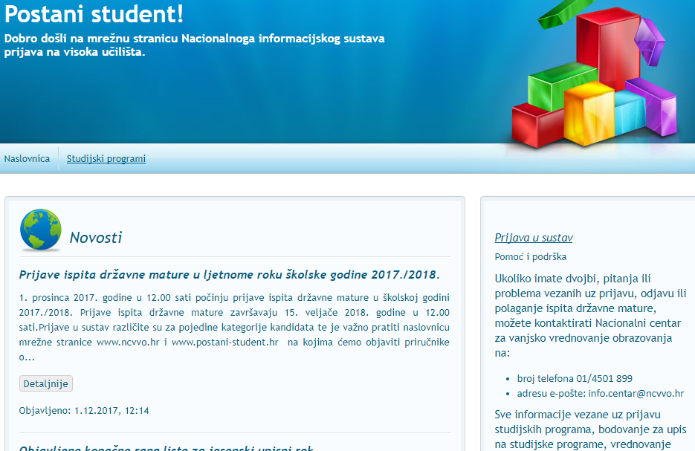

Slide 12
PRVA PRIJAVA U SUSTAV
Za prijavu u NISpVU (www.postani-student.hr) POTREBNO JE IMATI
- ELEKTRONIČKI IDENTITET U SUSTAVU AAI@Edu.Hr
- KORISNIČKO IME: ivan.ivic@skole.hr
- LOZINKA: ******** (kao za e-Dnevnik)

Slide 13
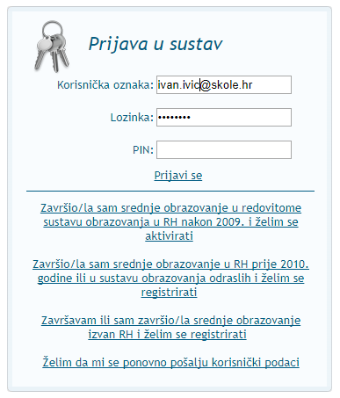
PRVI PUT OSTAVITI PRAZNO

Slide 14
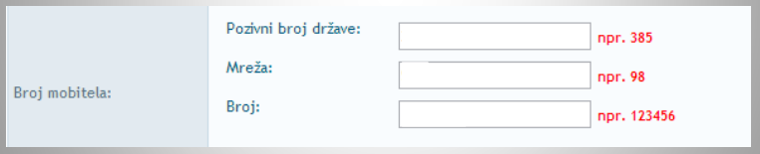

Slide 15
PRVA PRIJAVA U SUSTAV
Prvi put (samo sa unosom korisničkog imena i lozinka) u sustav treba unijeti broj mobilnoga telefona (npr. pozivni 385, mreža 98, broj 123456) na koji se želi SMS-om primiti:
* PIN - osobni identifikacijski broj koji služi za dodatnu zaštitu i privatnost podataka svakoga kandidata(učenika).
* TAN - broj kojim kandidat (učenik) potvrđuje značajne radnje u sustavu.

Slide 16
Ako izgubi PIN i TAN, učenik može zatražiti njihovo
ponovno izdavanje isključivo na broj mobilnoga telefona
već zapisanoga u sustavu:
poslati SMS poruku sadržaja OPET na broj 666 555.
Prilikom prve uspješne prijave u sustav učenici su dužni prihvatiti i TAN-om potpisati Opće uvjete prijave ispita državne mature i studijskih programa.
Nakon toga aplikacija će zatražiti ponovljeni unos broja mobitela i e mail adresu na kartici “Moje postavke”.
Učenicima koji to ne učine neće biti omogućene prijave ispita državne mature niti studijskih programa!!!

Slide 17
PROVJERA UPISANIH OCJENA I OSTALIH PODATAKA
Učenici su dužni PROVJERITI OSOBNE PODATKE, OCJENE IZ SREDNJE ŠKOLE TE EVENTUALNE REZULTATE DRŽAVNIH I MEĐUNARODNIH NATJECANJA I SPORTSKU KATEGORIJU, kao i sve ostale upisane podatke koji se nalaze u NISpVU
To će učiniti na poveznici „Moji podatci“ nakon što se prijave u sustav.
Ukoliko su podatci točni, učenici ih potvrđuju putem poveznice „Verificiraj“ koja se nalazi ispod podataka na koje se odnosi. Ako su podatci netočni, učenici trebaju što prije obavijestiti ispitnoga koordinatora!!!
Verifikacija je jako važna jer se jedino potvrđene ocjene uzimaju u obzir za bodovanje za upis na studijske programe!!!

Slide 18
UČENICI KOJI IMAJU PRAVO NA PRILAGODBU ISPITNE TEHNOLOGIJE
UPUTE za prilagodbu ispitne tehnologije, na mrežnim stranicama www.ncvvo.hr odnose se na postupke prijave učenika i mogućnosti prilagodbe ispitne tehnologije (ispitni materijal i ispitni postupci) ovisno o potrebi učenika.
Potrebno je pravovremeno poslati zahtjev u NCVVO (najkasnije do 15.2.2018.)
Obvezno se javiti ispitnoj koordinatorici, a dodatne informacije možete dobiti u stručnoj službi (defektologinja Marina Skelin, psihologinja Sanja Novak).

Slide 19
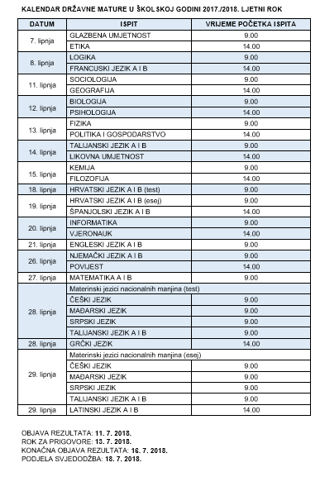
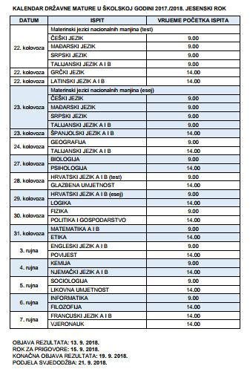

Slide 20
KORISNE POVEZNICE
www.ncvvo.hr
www.postani-student.hr
www.studij.hr
www.mzo.hr
Sva pitanja NCVVO-u šalju se na e-adresu: info.centar@ncvvo.hr ili na broj 01/4501 899
NA MREŽNOJ STRANICI OTŠ (ss-obrtna-tehnicka-st.skole.hr), NA KARTICI „DRŽAVNA MATURA” BIT ĆE OBJAVLJENE SVE POVEZNICE, VREMENICI, PRIRUČNICI I PRAVILNICI, KAO I VAŽNE OBAVIJESTI.

Slide 21
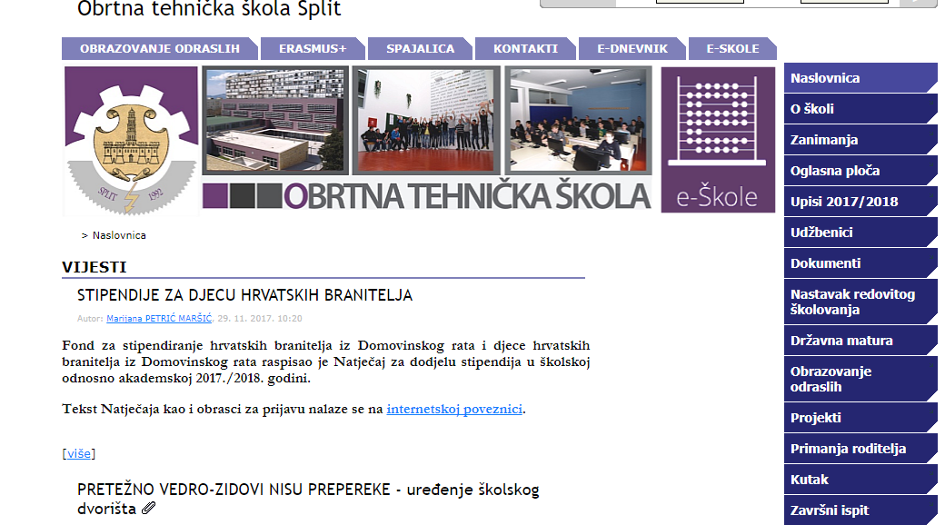

Slide 22
KONTAKT I KONZULTACIJE S ISPITNOM KOORDINATORICOM
E-MAIL: ots.matura@gmail.com
KONZULTACIJE: PONEDJELJKOM 5. ŠKOLSKI SAT (SMJENA STROJARI), UČIONICA 07

